Slide 1


Создание автоматизированной системы работы с поставщиками с использованием web-технологий
Репина Анастасия Николаевна ПИм-11
Попадюк Роман Вячеславович ПИ-41

Slide 2

Потребность в разработке
ПОТРЕБНОСТЬ
                Оптимизация БП
                Автоматизация процесса выбора и настройки программного обеспечения для работы с поставщиками
                Создание структуры БД для хранения информации о поставщиках, их контактных данных, товарах, ценах и тд
                Сокращение временных и трудовых затрат
2

Slide 3

Решение проблемы, цель и задачи проекта
РЕШЕНИЕ
                Ввод АИС работы с поставщиками на предприятие
ЦЕЛЬ ПОРОЕКТА
                Создать комфортную среду для взаимодействия с поставщиками, управления БП и улучшения контроля качества
ЗАДАЧИ ПОРОЕКТА
Спроектировать предложенную информационную систему;
Рассчитать экономическую эффективность проекта и сроки реализации.
3

Slide 4
1
ТЕХНОЛОГИЯ и продукт
ТЕХНОЛОГИЯ
2
                Для конструирования АИС были выбраны языки программирования:
                - HTML
                - CSS
                - JS
                - PHP
3
ПРОДУКТ
4
                Для написания программного кода было задействовано приложение VS Code
4

Slide 5
ЦЕЛЕВОЙ РЫНОК
ЦЕЛЕВОЙ РЫНОК
                Малые и средние предприятия.
                Крупные корпорации.
                Организации в сфере розничной торговли.
                Организации в сфере производства.
                Организации в сфере логистики и дистрибуции.
                Организации в сфере здравоохранения.
                Организации в сфере образования.
                Организации в сфере гостеприимства.
5

Slide 6
1
КОНКУРЕНТЫ
2
Бизнес.Ру
3
РосБизнесСофт
КОНКУРЕНТЫ
4
AmoCRM
5
Битрикс24
Битрикс24
6

Slide 7
БИЗНЕС-МОДЕЛЬ
БИЗНЕС-МОДЕЛЬ
                Ключевые процессы:
                Ключевые процессы:
Анализ требований
Разработка дизайна программы
Программирование и верстка
Запуск и сопровождение
Упрощение и автоматизация бизнес-процессов закупок
Улучшение коммуникации и взаимодействия с поставщиками
Хранение и обработка информации о поставщиках
Интеграция с другими информационными системами для согласованности данных
Улучшение управления и контроля процессов закупок
7

Slide 8
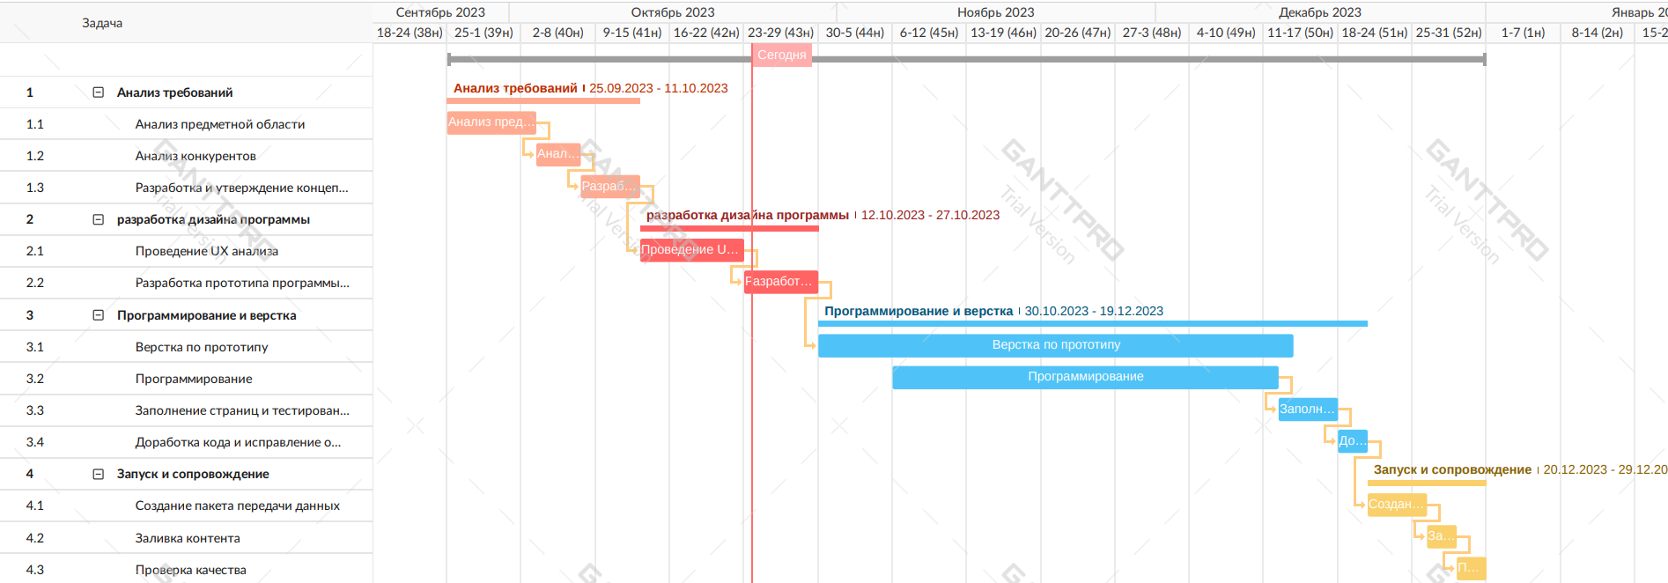

ПЛАН РЕАЛИЗАЦИИ ПРОЕКТА
ТЕКУЩИЙ СТАТУС ПРОЕКТА и ПЛАН РЕАЛИЗАЦИИ ПРОЕКТА
8

Slide 9
КОМАНДА ПРОЕКТА
КОМАНДА ПРОЕКТА
ПОПАДЮК РОМАН ВЯЧЕСЛАВОВИЧ - ПРОИЗВОДИТЕЛЬ
РЕПИНА АНАСТАСИЯ НИКОЛАЕВНА - ЛИДЕР
ЦАРЕГОРОДЦЕВ АЛЕКСАНДР СЕРГЕЕВИЧ – КУРАТОР ПРОЕКТА
9

Slide 10
ФИНАНСОВЫЕ ПОКАЗАТЕЛИ
СМЕТА ЗАТРАТ НА РАЗРАБОТКУ АИС
Статья затрат | Сумма рублей (за 4 месяца)
UX/ UI дизайнер | 180 000
Фронтенд разработчик | 280 000
Бэкенд разработчик | 280 000
Аналитик | 180 000
Менеджер проекта | 160 000
Социальное страхование | 366 000
ИТОГ | 1 446 000
10

Slide 11
КОМАНДА ПРОЕКТА
ПРЕДЛОЖЕНИЕ
ИНВЕСТОРУ
Эффективное управление поставками
Улучшенный контроль качества
Сокращение затрат
11

Slide 12


СПАСИБО!
КОНТАКТЫ
8 996 958 73 43
repinyai@gmail.com

